Slide 1


PROTOTIPO
MATRIZ WEB
DIRECCIÓN
EJECUTIVA
2024
Actualizado al 15 de mayo 2024

Slide 2
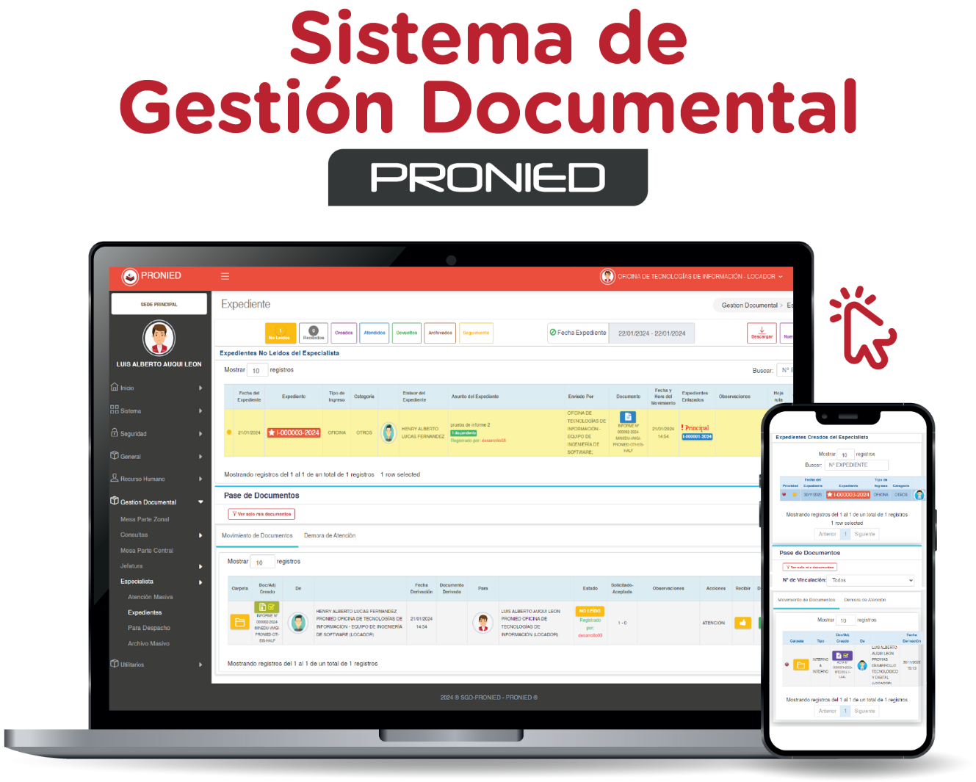


APLICATIVO MATRIZ WEB - GESTIÓN DE COMITÉS
Integrado en:
MATRIZ WEB
GESTIÓN DE COMITÉS
https://mgd.pronied.gob.pe

Slide 3
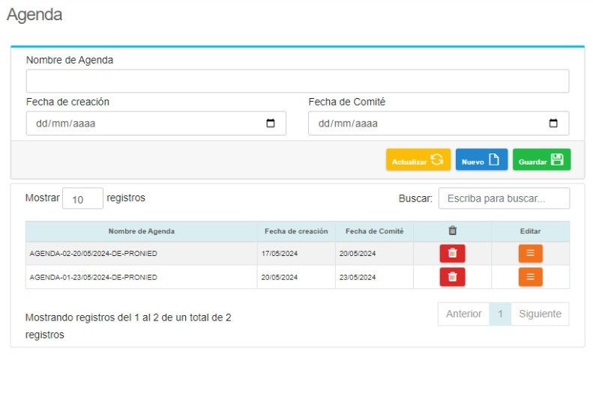

MATRIZ WEB – GESTIÓN DE COMITÉS
AGENDA
GENERAR COMITÉ
SEGUIMIENTO Y CONTROL DE ACUERDOS
REPORTE GERENCIAL
Ingreso de Datos de la Agenda
Listado de Agendas Registradas

Slide 4
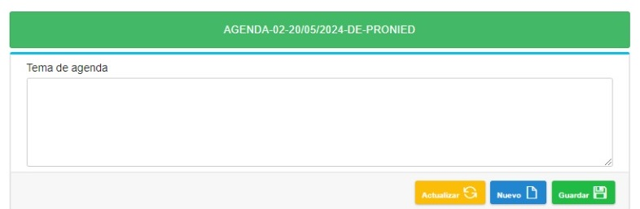
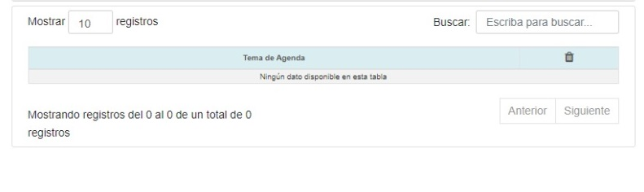
MATRIZ WEB – GESTIÓN DE COMITÉS
AGENDA
GENERAR COMITÉ
SEGUIMIENTO Y CONTROL DE ACUERDOS
REPORTE GERENCIAL
Ingreso de Temas de Agenda
REPORTE GERENCIAL
Listado de Temas de Agenda

Slide 5

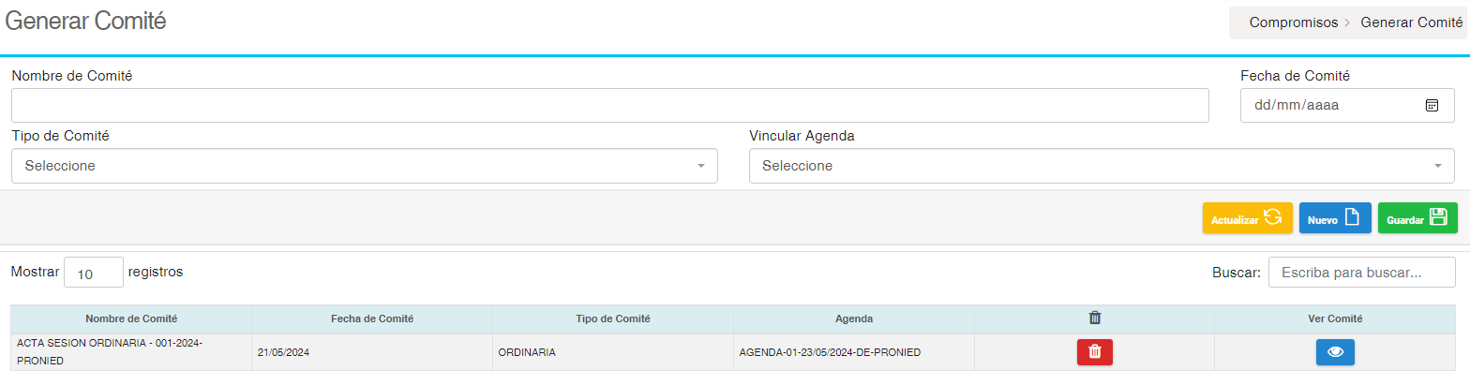
MATRIZ WEB – GESTIÓN DE COMITÉS
AGENDA
GENERAR COMITÉ
SEGUIMIENTO Y CONTROL DE ACUERDOS
REPORTE GERENCIAL
Ingreso de Datos Comité
Listado de Comités

Slide 6

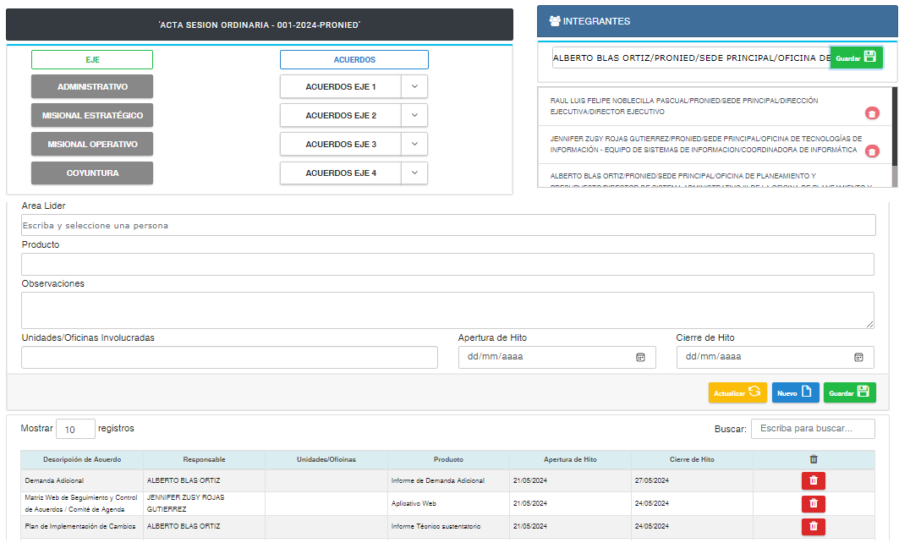
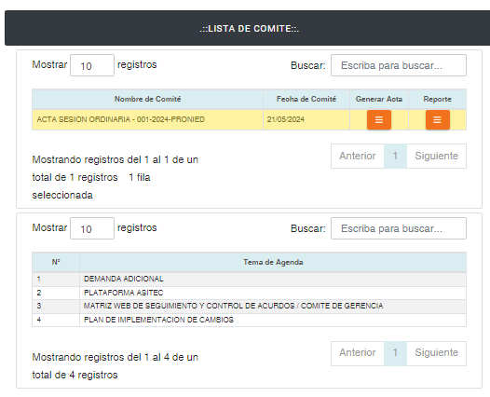

MATRIZ WEB – GESTIÓN DE COMITÉS
AGENDA
GENERAR COMITÉ
SEGUIMIENTO Y CONTROL DE ACUERDOS
REPORTE GERENCIAL
Al seleccionar se abrirá la ventana
del comité

Slide 7
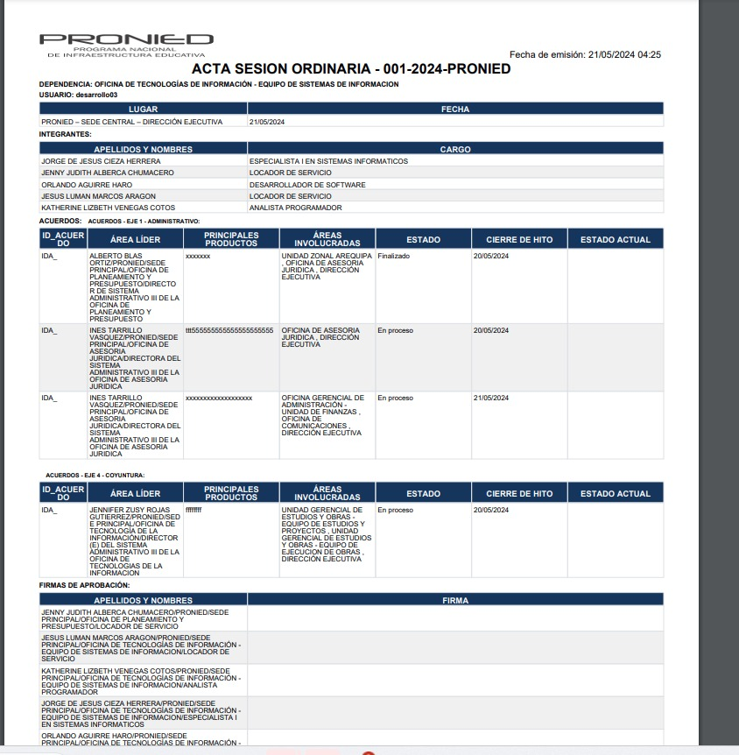
MATRIZ WEB – GESTIÓN DE COMITÉS
AGENDA
GENERAR COMITÉ
SEGUIMIENTO Y CONTROL DE ACUERDOS
REPORTE GERENCIAL

Slide 8
MATRIZ WEB – GESTIÓN DE COMITÉS
AGENDA
GENERAR COMITÉ
SEGUIMIENTO Y CONTROL DE ACUERDOS
REPORTE GERENCIAL

Slide 9
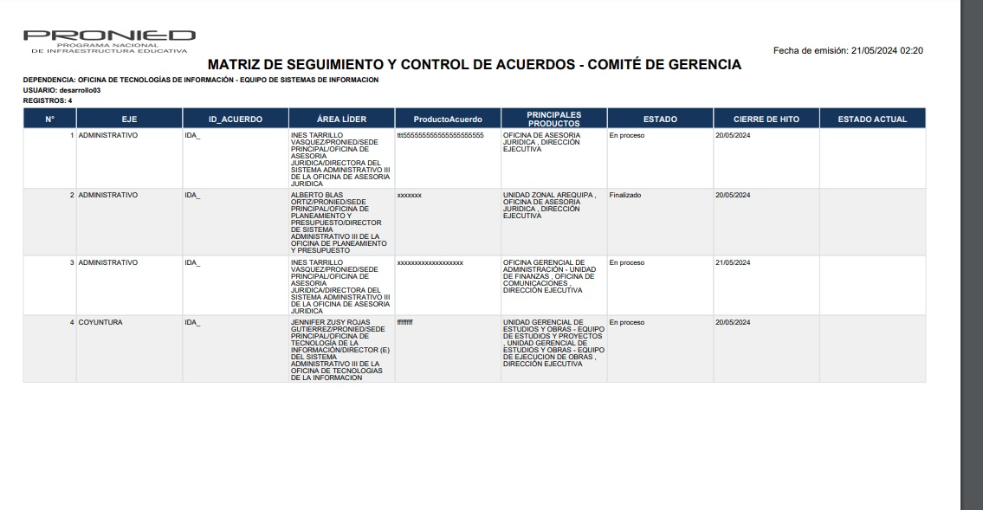
REPORTE GERENCIAL

Slide 10



¡MUCHAS GRACIAS!

